Slide 1
Que je m’aime, que je m’aime !
Ecrire des textes littéraires pour se dire, imaginer et créer (F.4)
Notes:
Les élèves prennent une feuille et copient le titre.

Slide 2
5 consignes vont vous être données.
Vous devez les suivre à la lettre et
noter vos réponses sur votre feuille.
`
Ce travail doit se faire seul
et en silence!
Notes:
Les élèves ne copient pas la consigne. Juste le numéro et les réponses.

Slide 3
Consigne 1 :
Quel est l’endroit où tu te sens le mieux ?

Slide 4
Consigne 2 :
En deux colonnes, note les 26 lettres de l’alphabet.

Slide 5
Consigne 3 :
Pour chaque lettre, trouve un nom commun qui commence par cette lettre.
Pas de grossièreté !

Slide 6
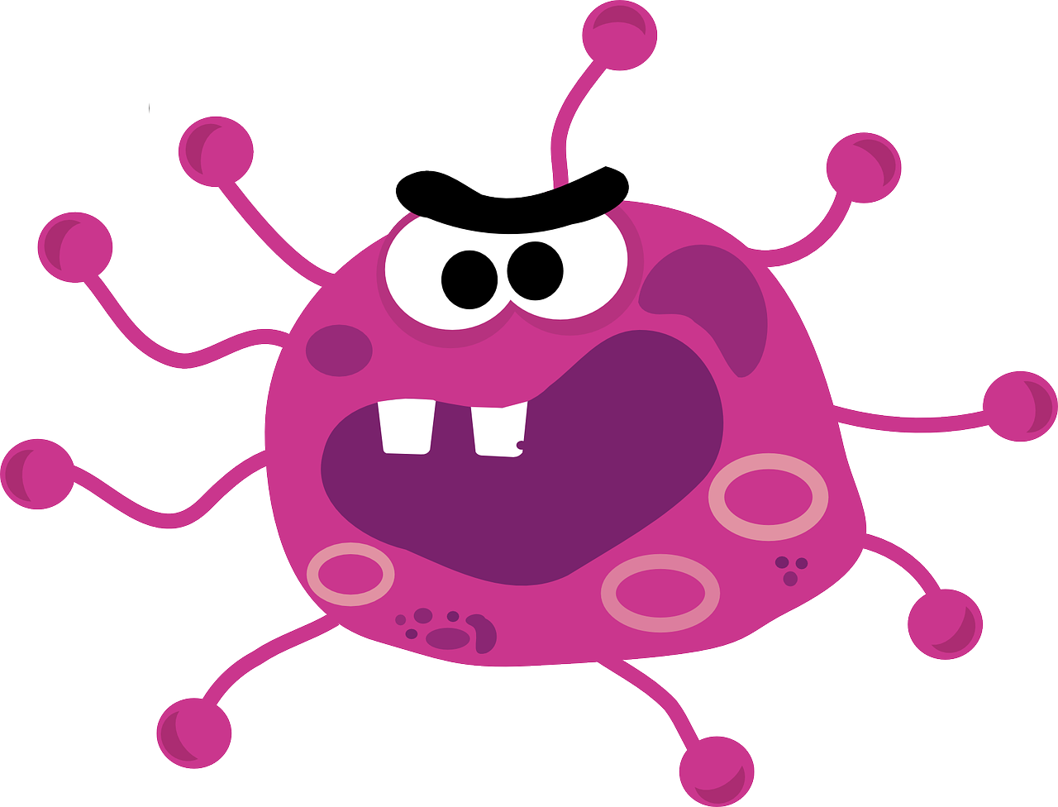
Consigne 4 :
Note quatre de tes défauts, qu’ils soient physiques ou qu’ils concernent ton caractère…

Slide 7
Consigne 5 :
En utilisant ton lieu préféré, 20 mots sur les 26 et en faisant de tes défauts tes plus belles qualités, rédige une lettre d’amour passionnée à toi-même ! ``
Le but est de s’amuser :
pas de points !
Personne ne sera obligé de
lire sa lettre à la classe.
Notes:
Après la rédaction, le prof peut reprendre les lettres pour indiquer un commentaire foramtif et positif et proposer d’en lire quelques unes au cours suivant. OU seuls les élèves qui le souhaitent lisent leurs textes à la classe OU les élèves échanges les textes et ceux qui trouvent un texte chouette, proposent de le lire à la classe.

